Slide 1
第10章 图的搜索算法

Slide 2
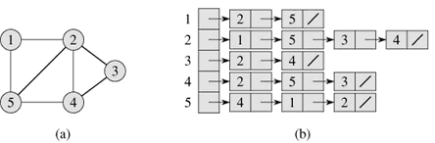
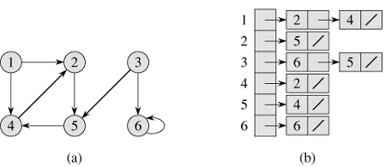
图的邻接表

Slide 3
邻接表对算法效率的影响
TRANSPOSE-DIRECTED-GRAPH(G)
1 for u←1 to |V| do
2 for v←1 to |V| do
3 A^{T}[v, u] ←A[u, v]
4 return G^{T}
运行为时间Θ(|V|²)。
TRANSPOSE-DIRECTED-GRAPH(G)
1 for each u∈V do
2 Adj^{T}[u]←NIL
3 for each u∈V do
4 for each v ∈ Adj[u] do
5 INSERT(Adj^{T}[v], u)
6 return G^{T}
运行为时间Θ(|V|+|E|)。

Slide 4
10.1 深度优先搜索
深度优先搜索（Depth First Search，DFS）所遵循的策略，如同其名称所说，是在图中尽可能“更深”地进行搜索。在深度优先搜索中，对最新发现的顶点v若此顶点尚有未探索过从其出发的边就探索之。当v的所有边都被探索过，搜索“回溯”到从其出发发现顶点v的顶点。此过程继续直至发现所有从源点可达的顶点。若图中还有未发现的顶点，则以其中之一为新的源点重复搜索，直至所有的顶点都被发现。与BFS中源顶点是指定的稍有不同。 DFS搜索轨迹G_{π}将形成一片森林—— 深度优先森林

Slide 5
问题的理解与描述
在深度优先搜索过程中对每一个顶点u跟踪两个时间：发现时间d[u]和完成时间f [u]。d[u]记录首次发现（u由白色变成灰色）时刻，f [u]记录完成v的邻接表检测（变成黑色）时刻。
输入：图G=<V, E>。
输出：G的深度优先森林G_{π}以及图中各顶点在搜索过程中的发现时间和完成时间。

Slide 6
算法伪代码描述
DFS(G)
1 for each vertex u∈V[G]
2 do color[u]←WHITE
3 π[u] ←NIL
4 time← 0
5 S←∅
6 for each vertex s ∈V[G]
7 do if color[s] = WHITE
8 then color[s] ← GRAY
9 d[s] ← time← time +1
10 PUSH(S, s)
11 while S≠∅
12 do u←TOP(S)
13 if ∃v∈ Adj[u] and color[v] = WHITE
14 then color[v] ←GRAY
15 π[v] ←u
16 d[v] ← time← time +1
17 PUSH(S, v)
18 else color[u] ← BLACK
19 f [u] ← time ← time +1
20 POP(S)
21 return d, f, and π

Slide 7
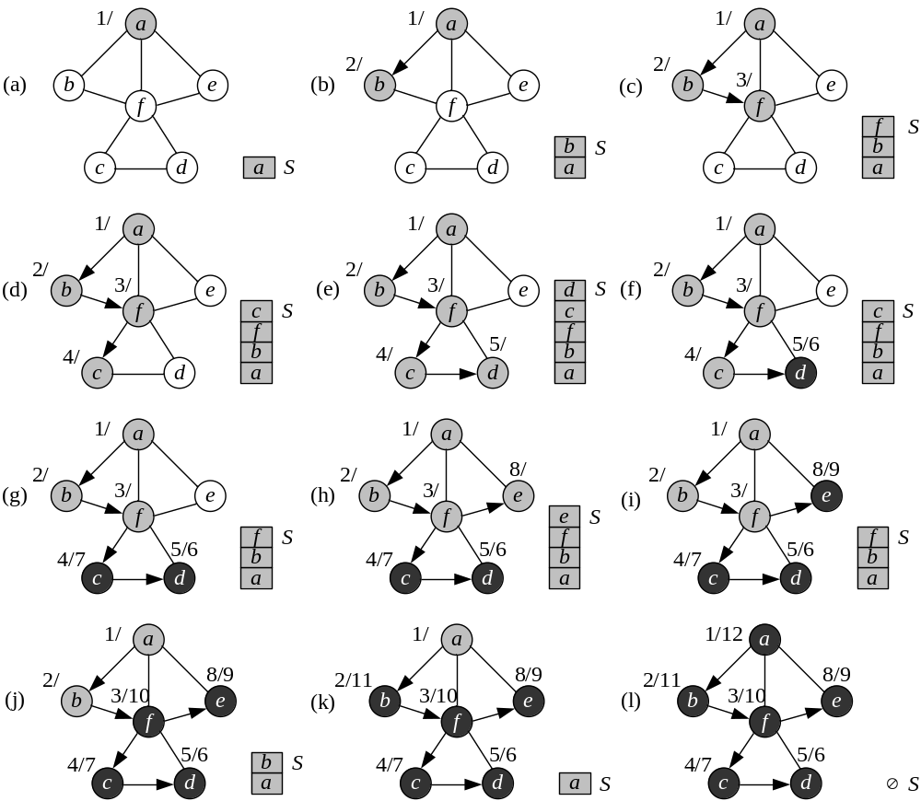
DFS图例

Slide 8
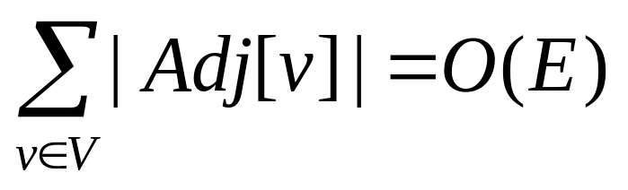
算法的运行时间
DFS的运行时间如何？第1～2行的循环Θ(V)。内嵌于第14～20行操作对G的每条边执行一次，因此耗时
所以DFS的运行时间为Θ(V + E)。

Slide 9
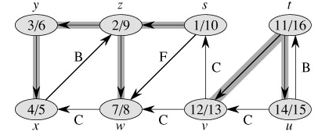
有向无圈图的拓扑排序
DFS算法可以修改成能对各条边在遇到它们时进行分类。关键的思想是，每一条边(u, v)在首次被探索时可以根据顶点v的颜色来分类（但是进边和跨边不能区分）：
白色（WHITE）意味着一条树枝边；
灰色（GRAY）意味着一条回边；
黑色（BLACK）意味着一条进边或跨边。
图G是无圈的充分必要条件是G的一次深度优先搜索不产生回边。

Slide 10
问题的理解与描述
一个有向无圈图G = <V, E>（DAG）的拓扑排序是其所有顶点的一个线性排列，使得若边(u, v)包含在G中，则u在排列中必出现在v前（若图不是无圈的，则不可能有此线性排列）。一个图的拓扑排序可被视为将图的所有顶点水平排列时，所有的有向边从左指向右。
输入：有向图G。
输出：若G是DAG，输出G的各顶点的一个拓扑排序，否则输出出错信息。

Slide 11
算法伪代码描述
TOPLOGICAL-SORT(G)
1 for each vertex u∈V[G]
2 do color[u]←WHITE
3 acyclicity←true
4 top-logic←S←∅
5 for each vertex s ∈V[G]
6 do if color[s] = WHITE
7 then color[s] ← GRAY
8 PUSH(S, s)
9 while S≠∅
10 do u←TOP(S)
11 if ∃v∈ Adj[u] and color[v] = GRAY
12 then acyclicity←false
13 if ∃v∈ Adj[u] and color[v] = WHITE
14 then color[v] ←GRAY
15 PUSH(S, v)
16 else color[u] ← BLACK
17 PUSH(top-logic, u)
18 POP(S)
19 if acyclicity=true
20 then return top-logic
21 else print "G is not a DAG!“
由于TOPLOGICAL-SORT的运行时间与DFS的运行时间一致，所以，可以在时间Θ(V + E)内计算有向无圈图G=<V, E>的拓扑排序。

Slide 12
10.2 有向图的强连通分支
有向图G = (V, E)的一个强连通分支C ⊆V是一个使得其中每一对顶点u和v均有uv及vu，即顶点u和v是相互可达且对任意w∈V-C，C∪{w}中至少有一对顶点不能相互可达的顶点集合。
把一个有向图G中的各个强连通分支收缩为一个“顶点”，则将得到一个称为G的分支图的有向图。

Slide 13
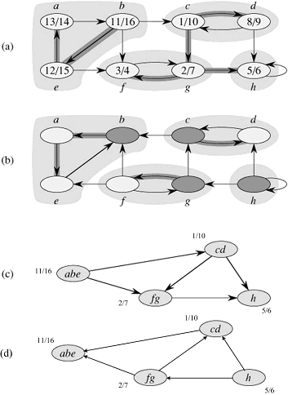
定理10-1
有向图的分支图是一个有向无圈图。
对G的分支图中的各个顶点（G的各个强连通分支C_{i}，i=1, 2, …, k）定义发现时间和完成时间d(C_{i}) = min_{u ∈ Ci} {d[u]}及f(C_{i}) = max_{u ∈ Ci} {f[u]}。

Slide 14
问题的理解与描述
计算强连通分支的问题形式化表示为：
输入：有向图G。
输出：G的各强连通分支{C₁, C₂, …, C_{k}}。
引理10-2
设C和C′是有向图G = (V, E)的两个不同的强连通分支。在一次深度优先搜索中其完成时间分别为f (C)和f (C′)。若有边(u, v)∈ E^{T}，其中u ∈ C 及v ∈ C′。则f(C) < f(C′)。

Slide 15
算法伪代码描述
STRONGLY-CONNECTED-COMPONENTS(G)
1 for u←1 to n
2 do order[u] ←u
3 order←调用DFS-BY-ORDER (G, order)返回的top-logic数组
4 G^{T}←TRANSPOSE-DIRECTED-GRAPH (G)
5 π←调用DFS-BY-ORDER (G^{T}, order)返回的π数组
TRANSPOSE-DIRECTED-GRAPH(G)
1 for each u∈V do
2 Adj^{T}[u]←NIL
3 for each u∈V do
4 for each v ∈ Adj[u] do
5 INSERT(Adj^{T}[v], u)
6 return G^{T}

Slide 16
DFS-BY-ORDER(G, order)
1 for each vertex u∈V[G]
2 do color[u]←WHITE
3 π[u] ←NIL
4 top-logic←S←∅
5 for s←1 to n
6 do if color[order[s]] = WHITE
7 then color[order[s]] ← GRAY
8 PUSH(S, order[s])
9 while S≠∅
10 do u←TOP(S)
11 if ∃v∈ Adj[u] and color[v] = WHITE
12 then color[v] ←GRAY
13 π[v] ←u
14 PUSH(S, v)
15 else color[u] ← BLACK
16 PUSH(top-logic, u)
17 POP(S)
18 return π and top-logic

Slide 17
算法的运行时间
由于DFS-BY-ORDER的运行时间与过程DFS的运行时间相同都是Θ(V + E)，本章开头曾经分析过计算G^{T}的TRANSPOSE-DIRECTED-GRAPH的运行时间也是Θ(V + E)。所以，过程STRONGLY-CONNECTED-COMPONENTS的运行时间是Θ(V + E)。

Slide 18
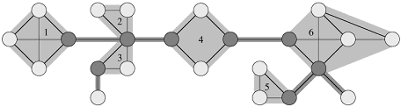
10.3 无向图的双连通分支
设G = (V, E)是一个连通无向图。G的一个关节点是移除该点将导致该图不连通的顶点。G的一座桥是G的一条边，移除该边将导致G不连通。G的一个双连通分支是一个边的最大集合，其中的任意两条边都同在一条简单环路上。

Slide 19
问题的理解与描述
显然，没有关节点的图G是双连通图。若两个关节点u、v之间存在G的边(u, v)，则(u, v)就是G的一座桥。删除所有的桥，得到的G的子图构成G的双连通分支。所以，计算图的关节点是一个关键问题，我们把它形式化为：
输入：无向连通图G，G中一个顶点s作为源顶点。
输出：若G有关节点，返回G的关节点构成的集合A，否则返回空集。

Slide 20
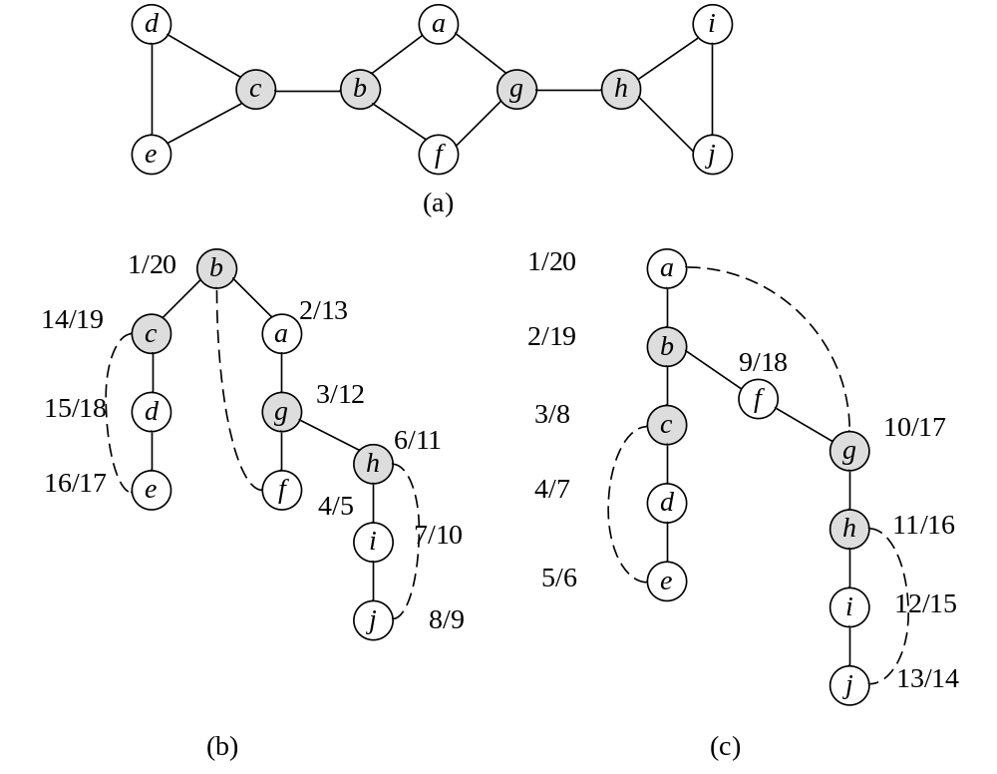
关节点在DFS过程中的性质
(a)一个无向连通图，其中顶点c、b、g和h是关节点（灰色顶点）。(b)以顶点b为源顶点进行DFS得到的深度优先树（虚线边为回边），关节点之一的b成为树根并有两个孩子。(c)以顶点a为源顶点进行DFS得到的深度优先树。作为关节点，无论在(b)或(c)中，只要不是树根，都不会存在从孩子节点指向父亲节点的回边。

Slide 21
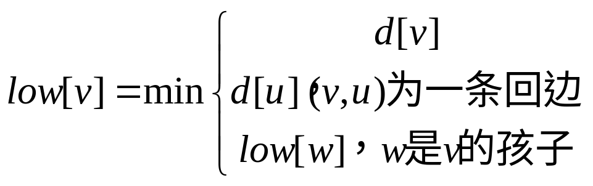
为了使DFS过程能跟踪顶点是否具有关节点的性质，我们定义深度优先树中节点v的属性：
对一个非根节点v而言，如果有它的孩子w的属性low[w]不小于它的发现时间d[v]，则意味着v不存在后代有指向v的前辈的回边。这样，我们就可判断v就是图中的一个关节点。

Slide 22
算法伪代码描述
ARTICULATION(G, s)
1 for each vertex u∈V[G]
2 do color[u]←WHITE
3 π[u] ←NIL
4 time←rootdegree←0
5 A←S←∅
6 color[s] ← GRAY
7 low[s]←d[s] ← time← time +1
8 PUSH(S, s)
9 while S≠∅
10 do u←TOP(S)
11 for each v∈ Adj[u] and color[v] = GRAY
12 do low[u]=min{low[u],d[v]}
13 if ∃v∈ Adj[u] and color[v] = WHITE
14 then color[v] ←GRAY
15 π[v] ←u
16 low[v] ←d[v] ← time← time +1
17 if u=s
18 then rootdegree←rootdegree +1
19 PUSH(S, v)
20 else color[u] ← BLACK
21 POP(S)
22 for v←1 to n
23 do if π[v]≠NIL非根节点
24 then if low[π[v]]>low[v]
25 then low[π[v]]←low[v]
26 if rootdegree>1
27 then 将s插入A根节点是关节点
28 for u←1 to n
29 do if π[u]≠s
30 then if low[u]  d[π[u]]
31 then 将π[u]插入A非根节点π [u]是关节点
32 return A
由于过程ARTICULATION是基于DFS的计算无向连通图的关节点，所以其时间复杂度和DFS的一样，为Θ(V+E)。

Slide 23
10.4 广度优先搜索
给定一个图（有向或无向）G = <V, E>和其中的一个源顶点s，广度优先搜索系统地探索G的边以“发现”从s出发每一个可达的顶点：发现从s出发距离为k+1的顶点之前先发现距离为k的顶点。搜索所经路径中的顶点，按先后顺序构成“父子关系”：先发现的顶点u，并由u出发发现与其相邻的顶点v，则称u为v的父亲。由于每个顶点只有最多一个顶点作为它的父亲，所以搜索路径必构成一棵根树（树根为起始顶点s）G_{π}。我们把这棵树称为G的广度优先树。与此同时，我们还计算出了从s到这些可达顶点的距离（最少的边数即“最短路径”）。这样，图的广度搜索问题形式化表述如下。
输入：图G=<V, E>，源顶点s∈V。
输出：G的广度优先树G_{π}以及树中从树根s（源顶点）到各节点的距离。

Slide 24
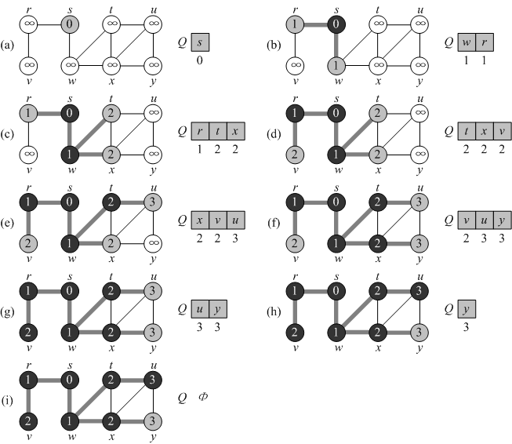
BFS图例

Slide 25
算法伪代码描述
BFS(G,s)
1 for 每个顶点 u∈V[G] - {s}
2 do color[u]←WHITE
3 d[u]←∞
4 π[u] ←NIL
5 color[s] ←GRAY
6 d[s]←0
7 Q←Ø
8 ENQUEUE(Q,s)
9 while Q≠Ø
10 do u←DEQUEUE(Q)
11 for each v ∈Adj[u]
12 do if color[v] = WHITE
13 then color[v]←GRAY
14 π[v] ←u
15 d[v]←d[u] + 1
16 ENQUEUE(Q,v)
17 color[u]←BLACK
18 return π and d

Slide 26
算法的正确性
引理10-3
从源顶点s到任何顶点v的距离必不超过运行BFS后过此顶点的d属性。
引理10-4
设队列Q={v₁, v₂, …, v_{r}}。则d[v_{r}]d[v₁]+1（即对尾元素的d属性不超过队首元素的d属性加1），且d[v₁]d[v₂]...d[v_{r}]。
定理10-5
运行BFS后，图G中各顶点v的d属性记录了s到v的距离。

Slide 27
算法的运行时间
第1～4行的循环重复|V|次。另一方面，由于每条边在搜索过程中有且仅有一次被访问，第9～17行两重循环嵌套内的操作被执行|E|次。所以BFS的总运行时间是Θ(V + E)。于是，广度优先搜索运行于G的邻接表示规模的线性时间内。

Slide 28
10.5 流网络与最大流问题
我们可以把一个有向图解释为一个“流网络”并利用它来回答关于物流的问题。想象一个流动于某系统的物流从生产出该物品的某源点出发，汇集于某消费该物品的接收地。源点以不变的速率生产物品，汇点以相同的速率消费该物品。系统中任一点的物“流”直观地看就是在该点物品的移动速率。流网络可以用来模型化流过管道的流体，通过流水线的零部件，通过电网的电流，通过通信网络的信息，等等。

Slide 29
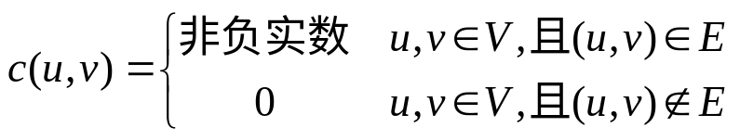
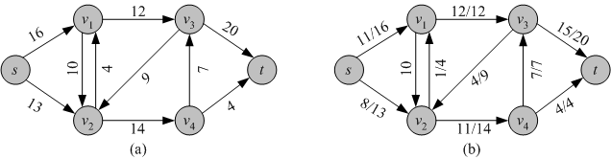
问题的理解与描述
1. 流网络
一个流网络G = <V, E>是一个有向图，其中的每一条边(u, v) ∈ E有一个非负的容量c(u, v)  0。若(u, v) ∉ E我们假定c(u, v) = 0。即
我们在网络中标识两个顶点：一个称为源点，记为s；一个称为汇点，记为t。假定每一个顶点都位于从源点到汇点之间的某条路径上。即，对每一个顶点v ∈ V，有一条路径svt 。所以，该图是连通的，且| E |  |V | - 1。

Slide 30
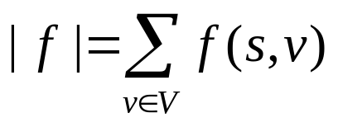
2. 流
设G = <V, E>是一个网络，其容量函数为c。设s为该网络的源点，t 是汇点。G中的一个流是一个实数值函数f：V × V → R它满足如下3条性质：
容量约束：对所有的 u, v ∈ V, 要求 f (u, v)  c(u, v)。
斜对称性：对所有的 u, v ∈ V, 要求 f (u, v) = - f (v, u)。
流守恒性：对所有的 u ∈ V - {s, t}, 要求 。
量f (u, v)，可以是正的、零或负的，称为是从顶点u到顶点v的流。一个流f 的值定义为：

Slide 31
3. 最大流问题
在最大流问题中，已知一个网络G及其源点s和汇点t，希望找到具有最大值的流。形式化为：
输入：网络G=<V, E>，其中源点为s，汇点为t，定义在V×V上的容量c。
输出：定义在V×V上的流 f：V×V→R，使得
最大。

Slide 32
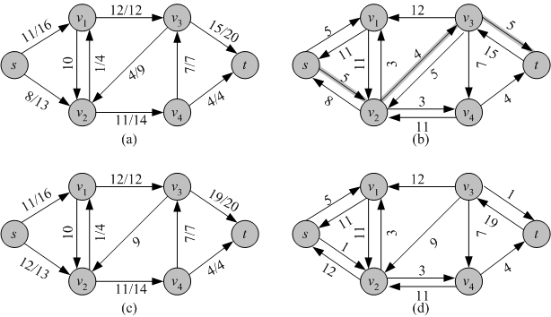
4. 剩余网络
直观地看，对给定的网络及一个流，其剩余网络由可以接受更多流的边组成。更形式化地说，假定有一个网络G =<V, E>，其源点为s，汇点为t。设 f 为G中的一个流，考虑一对顶点u, v ∈ V。不超过容量c(u, v)，从u到v可以添加的流量是(u, v)的剩余容量，定义如下：
c_{f} (u, v)=c(u, v) - f(u, v)
给定一个流网络G = <V, E>和一个流f，G的根据f的剩余网络记为G_{f} =<V, E_{f}>，其中
E_{f} = {(u, v) ∈ V × V : c_{f} (u, v) > 0}

Slide 33
5. 增广路径
给定网络G = (V, E)及一个流f，一条增广路径p是剩余网络G_{f}中的一条从s到t的简单路径。根据剩余网络的定义，增广路径上的每一条边(u, v)将接纳一些从u到v的附加正流而不会违背该边上的容量限制。
定理10-6
若f 是G的一个最大流，则G关于f 的剩余网络G_{f} 中不存在增广路径。

Slide 34
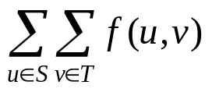
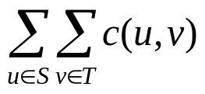
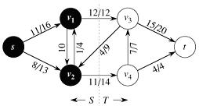
6. 流网络的割
流网络G = (V, E)的一个割(S, T)是V的一个分为S和T= V – S，且s ∈ S及t ∈ T 的一个划分。若f是一个流，则跨越割(S, T)的净流定义为 。割(S, T )的容量为 。一个网络的最小割是该网络的容量最小的割。
引理10-7
流网络G中的任一个流f，以G的任一割的容量为上界。

Slide 35
7．算法的伪代码描述
定理10-8
设流网络G关于流f 不存在增广路径，则f 是G的一个最大流。
EDMONDS-KARP(G, s, t, c)
1 f←f₀
2 c_{f}←c
3 G_{f}←G
4 (π, d) ←BFS(G_{f}, s)
5 while d[t] ≠∞
6 do p←由π决定的从s到t的路径
7 c_{p} ← min { c_{f} (u, v) : (u, v)在p中}
8 for p中的每条(u, v)
9 do f[u, v] ← f[u, v] + c_{p}
10 f[v, u] ← -f[u, v]
11 c_{f} [u, v] ←c_{f} [u, v]- c_{p}
12 c_{f} [v, u] ←c_{f} [v, u]+ c_{p}
13 G_{f}←由c_{f}决定的有向图
14 (π, d) ←BFS(G_{f}, s)
15 return f

Slide 36
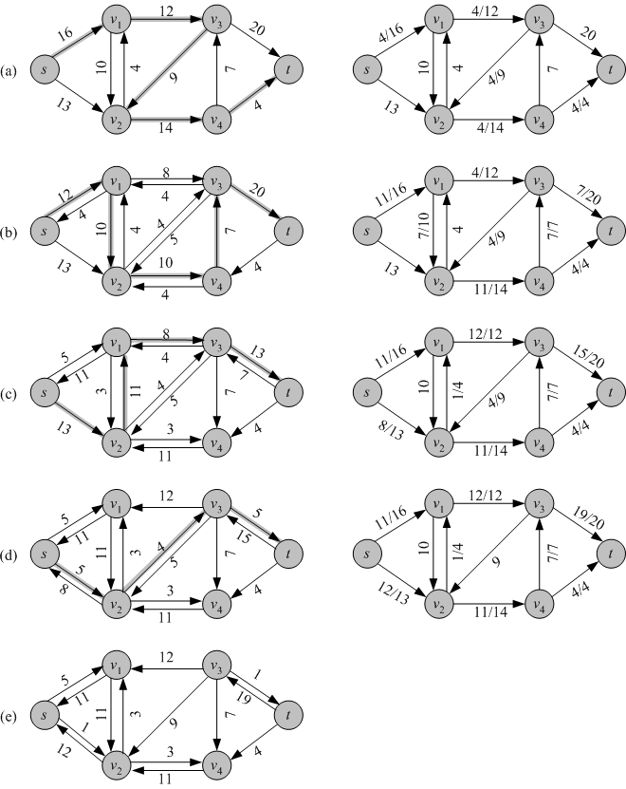
基本Ford-Fulkerson算法的执行。(a)～(d)是while循环的连续迭代。每一部分的左边展示的是第4行确定的剩余网络G_{f}，带阴影的是其增广路径p。每一部分的右边展示了在f上加上f_{p}的结果。(a)中的剩余网络就是输入网络G。(e)是while循环最后检测的剩余网络。其中已无增广路径了，所以展示在(d)中的流f 就是最大流。

Slide 37
算法的运行时间
引理10-9
算法EDMONDS-KARP运行于源点为s，汇点为t的流网络G = (V, E )，对任意v∈V-{s, t}，其在剩余网络中的最短路径d_{f} [v]随着流的增广而单调增加。
定理10-10
若EDMONDS-KARP算法运行于源为s汇为t的一个流网络G = (V, E )上，则算法的运行时间为O(V E²)。

Slide 38
二部图的最大匹配问题
给定一个无向图G = (V, E )，一个匹配是边的一个子集M ⊆ E使得对所有的v ∈ V，至多有M中的一条边与v关联。说一个顶点v是匹配的，若M中有一条与v关联的边；否则，v是不匹配的。一个最大匹配是含有最多边的一个匹配，即对于任一匹配M＇，我们有|M |  |M '|。
假定顶点集合可以划分成V = L∪R，其中L和R是不相交的且E中的所有边都连接L和R中的顶点。我们还假定V中的每一个顶点至少有一条边与之关联。称G为二部图。

Slide 39
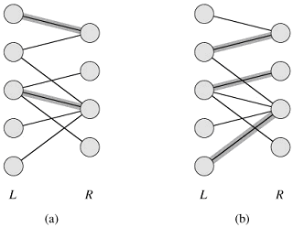
一个二部图G = (V, E)，点划分为V = L R。(a)一个势为2的匹配。(b)一个最大匹配，其势为3。

Slide 40
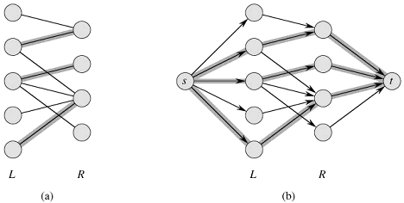
寻求二部图的最大匹配
可以利用EDMONDS-KARP算法在| V |和| E |的多项式时间内，在一个无向二部图G = (V, E)中寻求一个最大匹配。
(a)一个二部图，其顶点划分为V = L ∪ R。用带阴影的边表示出一个最大匹配。(b)对应的流网络及其一个最大流。每一条边具有一个单位的容量。带有阴影的边具有流1，而其他的边不带有流。从L到R的带有阴影的边对应于二部图中的最大匹配。

